Slide 1
高三数学专题复习课
铜陵市新型冠状病毒疫情防控期间名师课堂
函数的零点第二课时
铜陵市第一中学 潘宇琦

Slide 2
典例精析

Slide 3
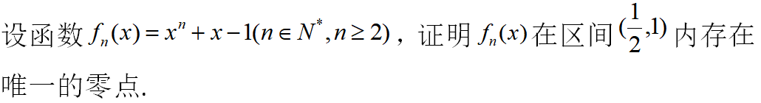
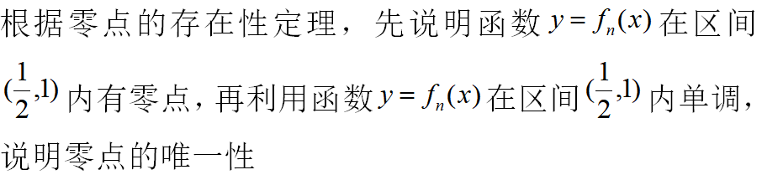
方法初探1
问题分析

Slide 4





方法初探1
解析过程

Slide 5
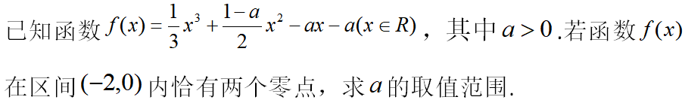
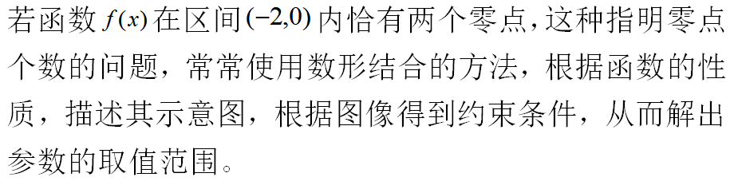
练习巩固1
问题分析

Slide 6

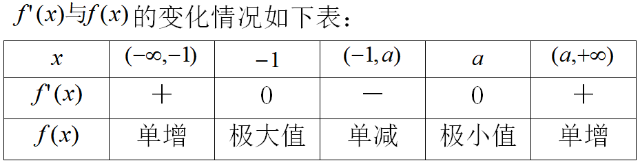
练习巩固1
解析过程

Slide 7
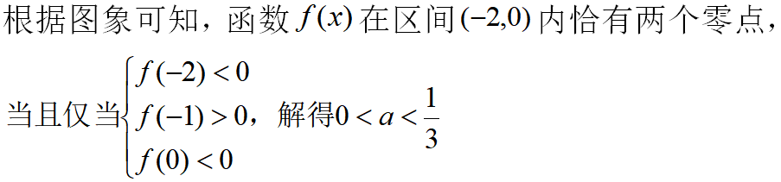
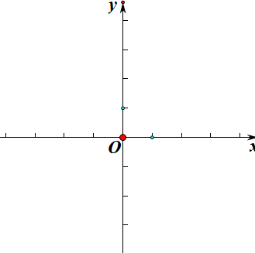

练习巩固1
解析过程

Slide 8
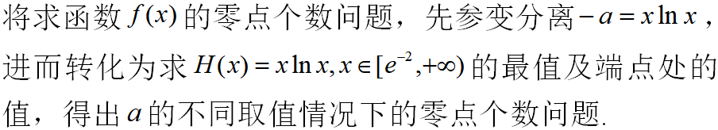
方法初探2
问题分析

Slide 9

方法初探2
解析过程

Slide 10



方法初探2
解析过程

Slide 11
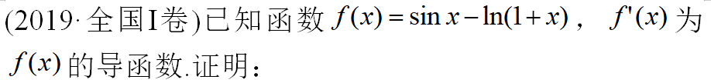
方法初探3
问题分析

Slide 12
方法初探3
解析过程

Slide 13
方法初探3
解析过程

Slide 14
方法初探3
解析过程

Slide 15
方法初探3
解析过程

Slide 16
方法初探3
解析过程

Slide 17
方法初探3
解析过程

Slide 18
方法初探3
解析过程

Slide 19
总 结 归 纳
确定函数
确定函数的零点或方程的根的问题中所涉及的函数
研究性质
利用导数研究函数的单调性、最值等性质
分析判断
根据函数的性质，借助数形结合法解决问题

Slide 20
方法再探4
解析过程

Slide 21
方法再探4
解析过程

Slide 22
方法再探4
解析过程

Slide 23
练习巩固2
问题分析

Slide 24
练习巩固2
问题分析

Slide 25
练习巩固2
问题分析

Slide 26
小结

Slide 27
总 结 归 纳
方法
借助导数方法求得函数的单调性、极值、最值后，结合函数的零点存在性定理来判断函数零点的个数
关键
将函数零点、方程的根、曲线交点相互转化，突出导数的工具作用，体现转化与化归的思想方法.

Slide 28
谢谢！
再见！

